Slide 1

Diseño estructural
Concreto reforzado
PROVISIONES SISMICAS PARA COLUMNAS
Profesor: Ing. Sergio Daniel Ladino Delgado
Correo: sladinod@unal.edu.co
Departamento de Ingeniería Civil y Agrícola
Facultad Ingeniería pregrado

Slide 2
C.21 Requisitos de diseño sismo resistente
Requisitos de Diseño sismo resistente -Columnas- Capitulo C.21 NSR-10

Slide 3
C.21 Requisitos de diseño sismo resistente
C.21.3.5- COLUMNAS CON CAPACIDAD MODERADA DE DISIPACIÓN DE ENERGÍA (DMO)
C.21.3.5.1- La dimensión menor de la sección transversal, medida en una línea recta que pasa a través del centroide geométrico, no debe ser menor de 250 mm. Las columnas en forma de T, C o I pueden tener una dimensión mínima de 0.20 m pero su área no puede ser menor de 0.0625 m².
C.21.1.5.4.- El área de refuerzo longitudinal, Ast , no debe ser menor que 0.01Ag ni mayor que 0.04Ag.
C.21.3.5.3- … Los empalmes por traslapo se permiten únicamente en la mitad central de la longitud del elemento y deben diseñarse como empalmes en tracción.

Slide 4
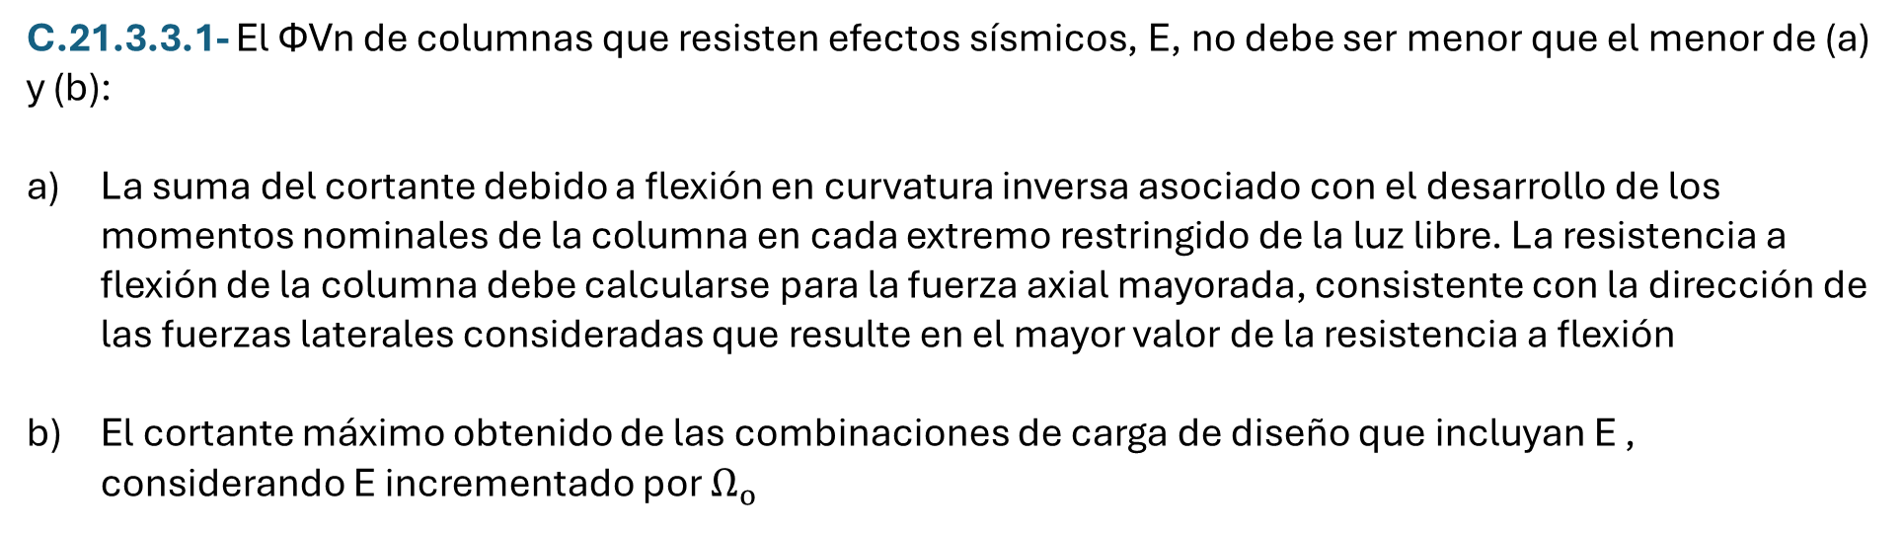
C.21 Requisitos de diseño sismo resistente
C.21.3.3- Resistencia a cortante
C.21.3.3.1- El ΦVn de columnas que resisten efectos sísmicos, E, no debe ser menor que el menor de (a) y (b):
La suma del cortante debido a flexión en curvatura inversa asociado con el desarrollo de los momentos nominales de la columna en cada extremo restringido de la luz libre. La resistencia a flexión de la columna debe calcularse para la fuerza axial mayorada, consistente con la dirección de las fuerzas laterales consideradas que resulte en el mayor valor de la resistencia a flexión
El cortante máximo obtenido de las combinaciones de carga de diseño que incluyan E , considerando E incrementado por $Ω_{o}$

Slide 5
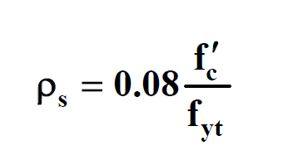
C.21 Requisitos de diseño sismo resistente
C.21.3.5- COLUMNAS CON CAPACIDAD MODERADA DE DISIPACIÓN DE ENERGÍA (DMO)
C.21.3.5.4- Debe utilizarse refuerzo en espiral, o estribos de confinamiento, como se indica a continuación, a menos que se requieran cantidades mayores por esfuerzos cortantes. Cuando se utilice refuerzo en espiral debe cumplirse con C.21.3.5.5. Cuando se utilicen estribos de confinamiento se debe cumplir con C.21.3.5.6 a C.21.3.5.11. La Sección C.21.3.5.12 se aplica a todas las columnas, y C.21.3.5.13 se aplica a todas las columnas que soportan elementos rígidos discontinuos.

Slide 6
C.21 Requisitos de diseño sismo resistente
C.21.3.5- COLUMNAS CON CAPACIDAD MODERADA DE DISIPACIÓN DE ENERGÍA (DMO)
C.21.3.5.6 En ambos extremos del elemento debe proporcionarse estribos cerrados de confinamiento con un espaciamiento de s0 por una longitud ℓ0 , medida desde la cara del nudo. El espaciamiento s0 no debe exceder el menor de (a), (b), (c) y (d):
Ocho veces el diámetro de la barra longitudinal confinada de menor diámetro.
16 veces el diámetro de la barra del estribo cerrado de confinamiento.
Un tercio de la menor dimensión de la sección transversal de la columna.
150 mm.
La longitud ℓ0 , no debe ser menor que la mayor entre (e), (f) y (g):
e) Una sexta parte de la luz libre de la columna
f) La mayor dimensión de la sección transversal de la columna
g) 500 mm

Slide 7
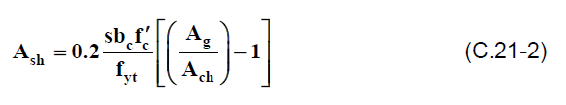

C.21 Requisitos de diseño sismo resistente
C.21.3.5- COLUMNAS CON CAPACIDAD MODERADA DE DISIPACIÓN DE ENERGÍA (DMO)
C.21.3.5.7- El área total de la sección transversal del refuerzo de estribos cerrados de confinamiento rectangulares, Ash , colocados en la longitud ℓ0 no debe ser menor que la requerida por las ecuaciones (C.21-2) y (C.21-3).

Slide 8
C.21 Requisitos de diseño sismo resistente
C.21.3.5- COLUMNAS CON CAPACIDAD MODERADA DE DISIPACIÓN DE ENERGÍA (DMO)
C.21.3.5.8- El refuerzo transversal debe disponerse mediante estribos cerrados de confinamiento rectilíneos, como mínimo de diámetro Nº 3 (3/8”) ó 10M (10 mm), con o sin ganchos suplementarios. Se pueden usar ganchos suplementarios del mismo diámetro de barra con el mismo espaciamiento de los estribos cerrados de confinamiento. Cada extremo del gancho suplementario debe enlazar una barra perimetral del refuerzo longitudinal. Los extremos de los ganchos suplementarios consecutivos deben alternarse a lo largo del refuerzo longitudinal. El espaciamiento de los ganchos suplementarios o ramas con estribos de confinamiento rectilíneos dentro de una sección del elemento no debe exceder de 350 mm centro a centro en la dirección perpendicular al eje longitudinal del elemento estructural.

Slide 9
C.21 Requisitos de diseño sismo resistente
C.21.3.5- COLUMNAS CON CAPACIDAD MODERADA DE DISIPACIÓN DE ENERGÍA (DMO)
C.21.3.5.9- Alternativamente a lo indicado en C.21.3.5.7 y C.21.3.5.8 pueden colocarse estribos de confinamiento de diámetro Nº 3 (3/8”) ó 10M (10 mm), con fyt de 420 MPa, con una separación s de 100 mm. Si la distancia horizontal entre dos ramas paralelas de estribo es mayor que la mitad de la menor dimensión de la sección de la columna ó 200 mm, deben utilizarse cuantos estribos suplementarios de diámetro Nº 3 (3/8”) ó 10M (10 mm), con fyt de 420 MPa, sean necesarios para que esta separación entre ramas paralelas no exceda la mitad de la dimensión menor de la sección de la columna ó 200 mm. Este procedimiento alterno solo puede emplearse en columnas cuyo concreto tenga un fc’ menor o igual a 35 MPa.
C.21.3.5.10- El primer estribo cerrado de confinamiento debe estar situado a no más de so/2 de la cara del nudo.

Slide 10
C.21 Requisitos de diseño sismo resistente
C.21.3.5- COLUMNAS CON CAPACIDAD MODERADA DE DISIPACIÓN DE ENERGÍA (DMO)
C.21.3.5.11- Fuera de la longitud ℓ0, deben colocarse estribos de confinamiento con la misma disposición, diámetro de barra y resistencia a la fluencia, fyt, con un espaciamiento centro a centro que no debe ser mayor que 2 veces el espaciamiento utilizado en la longitud ℓ0.
C.21.3.5.12- El refuerzo transversal del nudo debe cumplir con C.11.10.
C.11.10- Transmisión de momentos a las columnas
C.11.10.1- Cuando la carga por gravedad, viento, sismo u otras fuerzas laterales produzcan transmisión de momento en las conexiones de los elementos de la estructura a las columnas, el cortante que se derive de la transmisión de momento debe tomarse en consideración en el diseño del refuerzo transversal de las columnas.

Slide 11
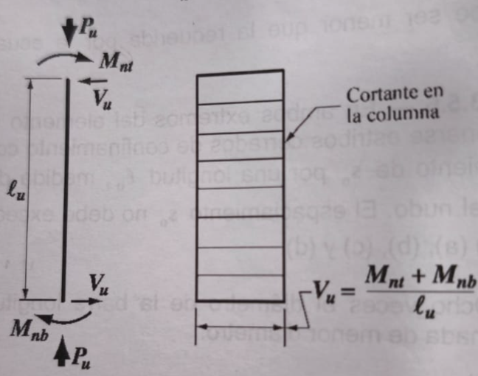
C.21 Requisitos de diseño sismo resistente
C.21.5.2- Requisitos de resistencia a cortante (DMO)
Notas de la figura CR21.3.3:
La suma del cortante debido a flexión en curvatura inversa asociado con el desarrollo de los momentos nominales de la columna en cada extremo restringido de la luz libre. La resistencia a flexión de la columna debe calcularse para la fuerza axial mayorada, consistente con la dirección de las fuerzas laterales consideradas que resulte en el mayor valor de la resistencia a flexión

Slide 12
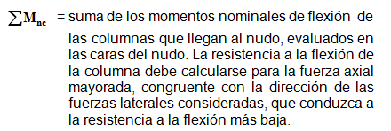
C.21 Requisitos de diseño sismo resistente
C.21.3.5- COLUMNAS CON CAPACIDAD MODERADA DE DISIPACIÓN DE ENERGÍA (DMO)
C.21.3.6.2- Las resistencias a flexión de las columnas deben satisfacer la ecuación (C.21-4).
Σ
M
=
1
2
Σ
M
.
nc
nb

Slide 13
C.21 Requisitos de diseño sismo resistente
PÓRTICOS ESPECIALES RESISTENTES A MOMENTO CON CAPACIDAD ESPECIAL DE DISIPACIÓN DE ENERGÍA (DES)

Slide 14
C.21 Requisitos de diseño sismo resistente
C.21.3.5- COLUMNAS CON CAPACIDAD MODERADA DE DISIPACIÓN DE ENERGÍA (DES)
C.21.6.1.1- La dimensión menor de la sección transversal, medida en una línea recta que pasa a través del centroide geométrico, no debe ser menor de 300 mm. Las columnas en forma de T, C o I pueden tener una dimensión mínima de 0.25 m pero su área no puede ser menor de 0.09 m²
C.21.6.1.2- La relación entre la dimensión menor de la sección transversal y la dimensión perpendicular no debe ser menor que:
0.35 para < menor dimensión 300mm
0.25 para 0.30 < menor dimensión 500mm
0.20 para menor dimensión > 0.500m
C.21.3.5.3- … Los empalmes por traslapo se permiten únicamente en la mitad central de la longitud del elemento y deben diseñarse como empalmes en tracción.

Slide 15
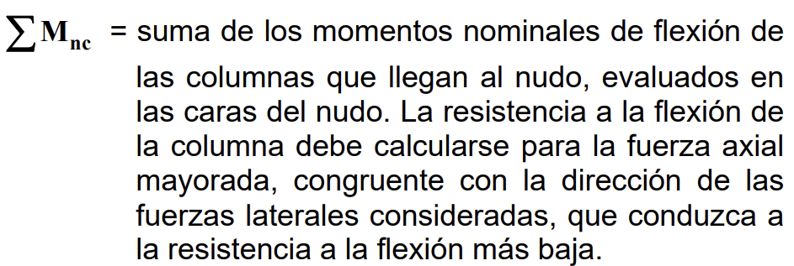
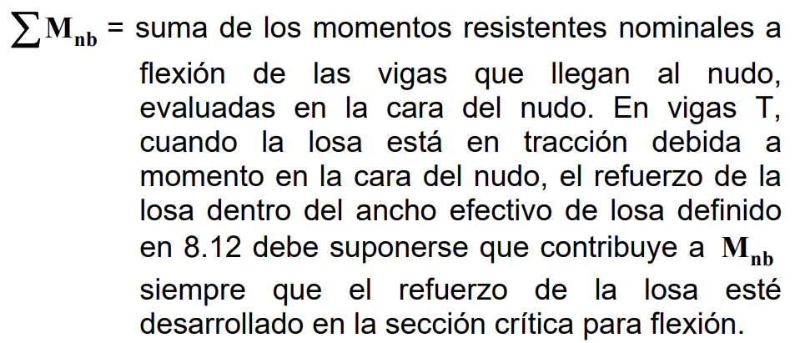
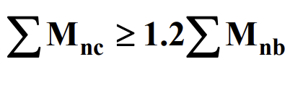
C.21 Requisitos de diseño sismo resistente
C.21.3.5- COLUMNAS CON CAPACIDAD MODERADA DE DISIPACIÓN DE ENERGÍA (DES)
PRINCIPIO DE COLUMNA FUERTE Y VIGA DÉBIL
Las resistencias a flexión de las columnas deben satisfacer la ecuación (C.21-4).

Slide 16
C.21 Requisitos de diseño sismo resistente
C.21.3.5- COLUMNAS CON CAPACIDAD MODERADA DE DISIPACIÓN DE ENERGÍA (DES)
C.21.6.2.3- Cuando C.21.6.2.2 no se satisface en un nudo, la resistencia lateral y la rigidez de las columnas que soportan las reacciones provenientes de dicho nudo deben ser ignoradas al determinar la resistencia y la rigidez calculadas para la estructura. Estas columnas deben satisfacer C.21.13.
C.21.6.3- Refuerzo longitudinal
C.21.6.3.1- El área de refuerzo longitudinal, Ast , no debe ser menor que 0.01Ag ni mayor que 0.04Ag .
C.21.6.3.2- En columnas con estribos de confinamiento circulares, el mínimo numero de barras longitudinales es 6.

Slide 17
C.21 Requisitos de diseño sismo resistente
C.21.3.5- COLUMNAS CON CAPACIDAD MODERADA DE DISIPACIÓN DE ENERGÍA (DES)
C.21.6.4- Refuerzo transversal
C.21.6.4.1- El refuerzo transversal en las cantidades que se especifican en C.21.6.4.2 hasta C.21.6.4.4, debe suministrarse en una longitud ℓo medida desde cada cara del nudo y a ambos lados de cualquier sección donde pueda ocurrir fluencia por flexión como resultado de desplazamientos laterales inelásticos del pórtico. La longitud ℓo no debe ser menor que la mayor de (a), (b) y (c):
La altura del elemento en la cara del nudo o en la sección donde puede ocurrir fluencia por flexión.
Un sexto de la luz libre del elemento, y
450 mm

Slide 18
C.21 Requisitos de diseño sismo resistente
C.21.3.5- COLUMNAS CON CAPACIDAD MODERADA DE DISIPACIÓN DE ENERGÍA (DES)
C.21.6.4- Refuerzo transversal
C.21.6.4.2- El refuerzo transversal debe disponerse mediante espirales sencillas o traslapadas, que cumplan con C.7.10.4, estribos cerrados de confinamiento circulares o estribos cerrados de confinamiento rectilíneos con o sin ganchos suplementarios. Se pueden usar ganchos suplementarios del mismo diámetro de barra o con un diámetro menor y con el mismo espaciamiento de los estribos cerrados de confinamiento. Cada extremo del gancho suplementario debe enlazar una barra perimetral del refuerzo longitudinal. Los extremos de los ganchos suplementarios consecutivos deben alternarse a lo largo del refuerzo longitudinal. El espaciamiento de los ganchos suplementarios o ramas con estribos de confinamiento rectilíneos, hx , dentro de una sección del elemento no debe exceder de 350 mm centro a centro.

Slide 19
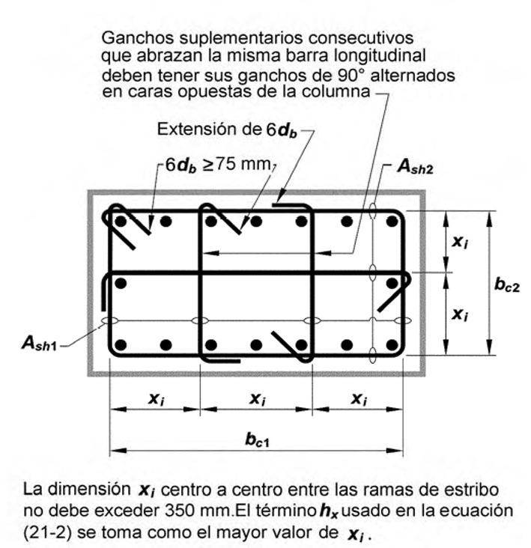
C.21 Requisitos de diseño sismo resistente
C.21.3.5- COLUMNAS CON CAPACIDAD MODERADA DE DISIPACIÓN DE ENERGÍA (DES)
C.21.6.4- Refuerzo transversal

Slide 20

C.21 Requisitos de diseño sismo resistente
C.21.3.5- COLUMNAS CON CAPACIDAD MODERADA DE DISIPACIÓN DE ENERGÍA (DES)
C.21.6.4- Refuerzo transversal
C.21.6.4.3- La separación del refuerzo transversal a lo largo del eje longitudinal del elemento no debe exceder la menor de (a), (b), y (c):
La cuarta parte de la dimensión mínima del elemento.
Seis veces el diámetro de la barra de refuerzo longitudinal menor, y
s₀ , según lo definido en la ecuación (C.21-5)
El valor de s₀ no debe ser mayor a 150 mm y no es necesario tomarlo menor a 100 mm.

Slide 21
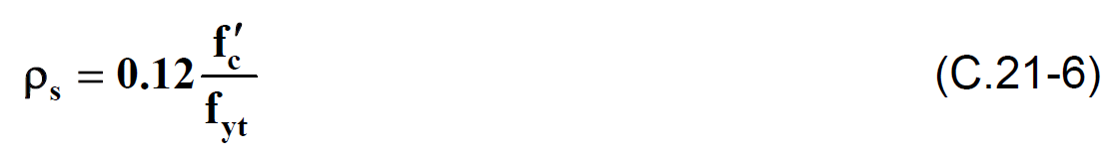
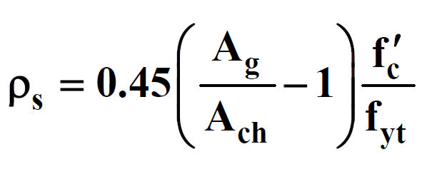
C.21 Requisitos de diseño sismo resistente
C.21.3.5- COLUMNAS CON CAPACIDAD MODERADA DE DISIPACIÓN DE ENERGÍA (DES)
C.21.6.4- Refuerzo transversal
C.21.6.4.4- Debe proporcionarse refuerzo transversal en las cantidades que se especifican de (a) o (b), a menos que en 21.6.5 se exija mayor cantidad.
(a) La cuantía volumétrica de refuerzo en espiral o de estribos cerrados de confinamiento circulares, ρs , no debe ser menor que la requerida por la ecuación (C.21-6):
y no debe ser menor que la requerida por la ecuación (C.10-5).

Slide 22
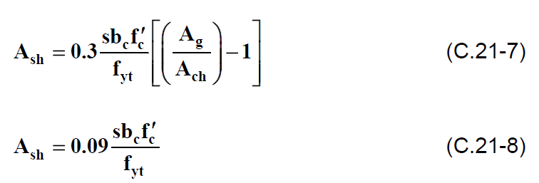
C.21 Requisitos de diseño sismo resistente
C.21.3.5- COLUMNAS CON CAPACIDAD MODERADA DE DISIPACIÓN DE ENERGÍA (DES)
C.21.6.4- Refuerzo transversal
C.21.6.4.4- Debe proporcionarse refuerzo transversal en las cantidades que se especifican de (a) o (b), a menos que en 21.6.5 se exija mayor cantidad.
(b) El área total de la sección transversal del refuerzo de estribos cerrados de confinamiento rectangulares, Ash , no debe ser menor que la requerida por las ecuaciones (C.21-7) y (C.21-8).

Slide 23
C.21 Requisitos de diseño sismo resistente
C.21.3.5- COLUMNAS CON CAPACIDAD MODERADA DE DISIPACIÓN DE ENERGÍA (DES)
C.21.6.4- Refuerzo transversal
C.21.6.4.6- Las columnas que soportan reacciones de elementos rígidos discontinuos, como muros, deben satisfacer (a) y (b):
(a) El refuerzo transversal como se especifica en C.21.6.4.2 a C.21.6.4.4, debe proporcionarse en su altura total, en todos los niveles, debajo del nivel en el cual ocurre la discontinuidad, cuando la fuerza mayorada de compresión axial en estos elementos, relacionada con el efecto sísmico, excede Agfc’/10. Donde se hayan magnificado las fuerzas de diseño para calcular la sobreresistencia de los elementos verticales del sistema de resistencia ante fuerzas sísmicas el límite de Agfc’/10 debe aumentarse a Agfc’/4

Slide 24
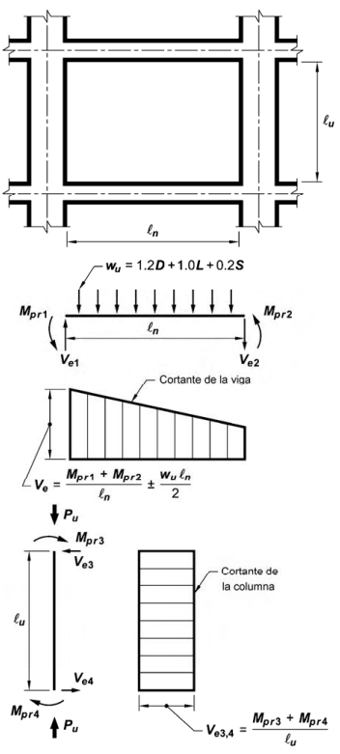
C.21 Requisitos de diseño sismo resistente
C.21.5.2- Requisitos de resistencia a cortante (DES)
Notas de la figura CR21.5.4:
La dirección de la fuerza de cortante Ve, depende de las magnitudes relativas de las cargas gravitacionales y los cortantes generados por los momentos en los extremos.
Los momentos en los extremos Mpr basados en el esfuerzo de tracción en el refuerzo de 1.25fy, donde fy es la resistencia

